Slide 1
আসসালামু আলাইকুম
সবাইকে স্বাগতম

Slide 2
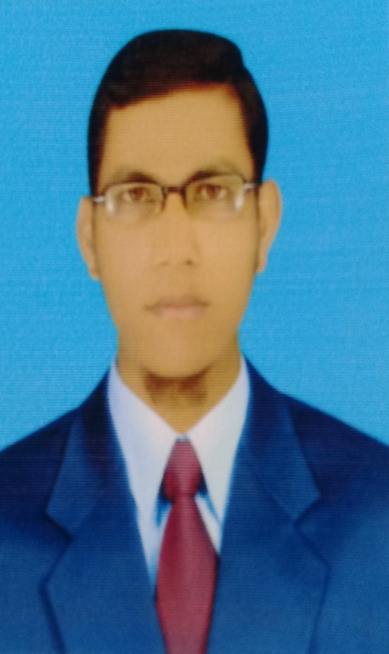
শিক্ষক পরিচিতি
মোহাম্মাদ শাহ জাহান
সহকারি শিক্ষক
গোমতি সরকারি প্রাথমিক বিদ্যালয়
মাটিরাঙ্গা, খাগড়াছড়ি।

Slide 3
শিখনফল
এই পাঠ শেষে শিক্ষার্থীরা

Slide 4
দেখি মনে আছে কিনা
কুরআন মজিদের তেলাওয়াতের উদ্দেশ্য কয়টি ও কি কি?
তাজবীদ কাকে বলে?
তাজবীদে কী কী বিষয় আছে?

Slide 5
তাহলে আজ আমরা পড়ব
মাখরাজ

Slide 6
দেখি পারি কিনা

Slide 9
মূল্যায়ণ

Slide 10
বাড়ির কাজ
আরবি বর্ণ উচ্চারণের স্থানগুলো কী কী? তার একটি তালিকা তৈরি কর।

Slide 11
ঘরে থাকুন- সুস্থ থাকুন,
নিজেকে, পরিবারকে
সমাজ ও দেশকে নিরাপদ রাখুন।।

